Slide 1
Исследовательская деятельность учащихся в рамках дополнительного образования в контексте реализации ФГОС
Гаркуша Ирина Николаевна, учитель английского языка,
Гаркуша Елена Николаевна, учитель английского языка
ГБОУ СОШ №135 Выборгского района Санкт-Петербурга
2016

Slide 2
Системно-деятельностный подход в рамках ФГОС:
формирование готовности к саморазвитию и непрерывному образованию;
активная учебно-познавательная деятельность
построение образовательного процесса с учетом индивидуальных особенностей обучающихся

Slide 3
Требования ФГОС к организации внеурочной деятельности)
Включение внеурочной деятельности в вариативную часть БУПа ОУ (10 часов в неделю);
Самостоятельность ОУ в определении направлений внеурочной деятельности;
Время, отводимое на внеурочную деятельность, не входит в предельно допустимую нагрузку обучающихся;
Чередование урочной и внеурочной деятельности определяется ОУ при согласовании с родителями обучающихся;
Внеурочная деятельность ориентирована на реализацию ФГОС и достижение воспитательных результатов;
Наполняемость групп - от 15 учащихся (8-10 для иностр.языков)

Slide 4
Основные направления внеурочной деятельности по ФГОС :
Направле­ния развития личности | Направления внеурочной деятельности
СПОРТИВНО-ОЗДОРОВИТЕЛЬНОЕ | Спортивно- оздоровительное | Военно- патриотическое
ДУХОВНО- НРАВСТ­ВЕННОЕ | Художественно- эстетическое | Научно- познавательное
 | Общественно- полезная деятельность | Военно- патриотическое
 | Проектная деятельность
СОЦИАЛЬ-НОЕ | Общественно- полезная деятельность | Проектная дея­тельность
ОБЩЕИН­ТЕЛЛЕК­ТУАЛЬНОЕ | Научно- познавательное | Проблемно- ценностное общение
ОБЩЕ- КУЛЬТУР­НОЕ | Художественно- эстетическое | Духовно- нравственное

Slide 5
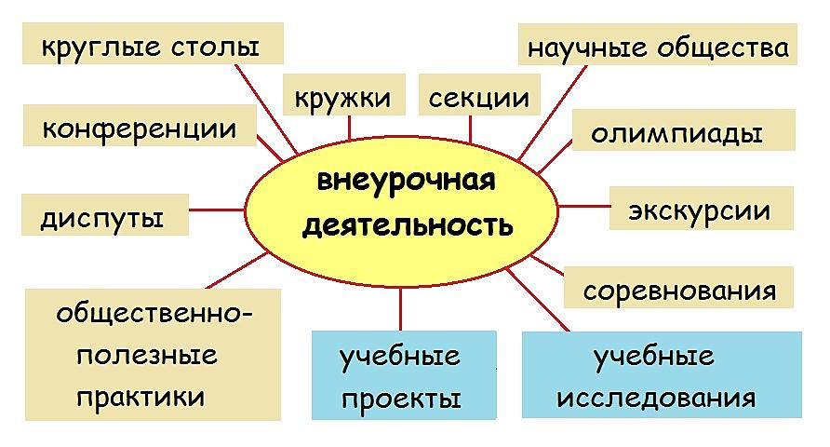

Slide 6
Важнейшие умения учащихся, формируемые в рамках работы над исследовательскими проектами:
Самостоятельность и самоопределение при поиске новых знаний;
Умение отбирать, анализировать, сопоставлять информацию;
Умение делать выводы и заключения;
Умение отбирать языковые средства, адекватные обсуждаемой проблеме;
Умение ясно, логично и точно излагать свою точку зрения.

Slide 7
Отличие процедуры и результатов исследовательской деятельности
Научное исследование | Учебное исследование
Результат работы – научное открытие, не подготовленное специальным содержанием | Ученик и педагог совместно отбирают учебное содержание, обуславливающее открытие учащегося
Результат предполагаем, но не известен | Результат исследование определен заранее
Результат исследования изменяет представление о объекте ученого мира, т.е. важен для всего общества (исследование = работа) | Результат исследования представляет интерес для учащегося, т.к. отражает его успехи в исследовательской деятельности (исследование = игра)
Временные рамки достижения результата не определены | Открытие учащегося ограничено во времени рамками учебного процесса

Slide 8
Программа внеурочной деятельности по английскому языку по теме «Проектно-исследовательская деятельность» для 5 класса
Цель
Создание условий для успешного освоения учениками основ исследовательской деятельности

Slide 9
Задачи
- Формирование представления об исследовании
- Обучение специальным знаниям, необходимым для проведения самостоятельных исследований
- Формирование и развитие умений и навыков исследовательского поиска
- Развитие познавательных потребностей и творческих способностей учащихся
- Формирование навыков работы с информацией
- Формирование умения оценивать свои возможности, осознавать интересы и делать осознанный выбор
- Развитие коммуникативных навыков

Slide 10
Формирование умений навыков самостоятельной исследовательской деятельности
Умение формулировать проблему исследования
Умение выдвигать гипотезу
Формирование навыков сбора и оформления найденного материала
- Владение научными терминами по теме исследования
Владение теоретическими знаниями по теме своей работы
Умение оформлять доклад, исследовательскую работу

Slide 11
Планируемые результаты
В результате работы по программе курса учащиеся должны знать:
- Основные этапы организации проектно-исследовательской деятельности
- Понятия цели, задачи, объекта и гипотезы исследования
- Основные источники информации
- Основные методы исследовательской деятельности
- Способы познания окружающего мира
В результате работы по программе курса учащиеся должны уметь:
- Выделять объект исследования
- Разделять учебно-исследовательскую деятельность на этапы
- Выдвигать гипотезы и осуществлять их проверку
- Анализировать, сравнивать, обобщать, выделять главное, формулировать выводы, выявлять закономерности
- Работать с различными источниками информации
- Планировать и организовывать исследовательскую деятельность, представлять ее результаты

Slide 12
Содержание программы
Теоретический блок
1. Понятие проекта, проблемы и гипотезы. Объект исследования. | Что такое проект. Понятие о проблеме. Упражнение в выявлении проблемы и изменении собственной точки зрения. Игра «Посмотри на мир чужими глазами». Понятие о гипотезе. Значение гипотезы в исследовательской работе. Вопрос и ответ. Упражнения на обстоятельства и упражнения, предполагающие обратные действия. Игра «Найди причину». Понятия: проблема, объект исследования, гипотеза, вопрос, ответ.
2. Выбор темы исследования. Цели и задачи исследования. | Правила выбора темы исследования. Отличие цели от задач. Постановка цели исследования по выбранной теме. Определение задач для достижения поставленной цели. Соответствие цели и задач теме исследования. Сущность изучаемого процесса, его главные свойства, особенности. Основные стадии, этапы исследования.

Slide 13
3. Методы исследования. Мыслительные операции. Сбор материала для исследования. | Эксперимент. Наблюдение. Анкетирование. Анализ, синтез, сравнение, обобщение, выводы. Знакомство с наблюдением как методом исследования. Сфера наблюдения в научных исследованиях. Информация об открытиях, сделанных на основе наблюдений. Практические задания: “Назови все особенности предмета”, “Нарисуй в точности предмет”. Понятия: эксперимент, экспериментирование, анкетирование, анализ, синтез. Что такое исследовательский поиск. Способы фиксации получаемых сведений. Понятия: исследовательский поиск, методы исследования.

Slide 14
4. Анализ и синтез. Суждения, умозаключения, выводы . Обобщение полученных данных. | Мыслительные операции, необходимые для учебно-исследовательской деятельности: анализ, синтез, сравнение, обобщение, суждения, умозаключения, выводы. Практическое занятие, направленное на развитие умений анализировать свои действия и делать выводы. Что такое обобщение. Приемы обобщения. Выбор главного. Последовательность изложения. Практические задания: “Учимся анализировать”, “Учимся выделять главное”, “Расположи материал в определенной последовательности”. Понятия: Анализ, синтез, обобщение, главное, второстепенное

Slide 15
Практический блок
Типы проектов. Планирование работы. Критерии оформления и оценивания проектов. | Типы проектов. Составление плана работы над проектами. Определение предмета и методов исследования в работе над проектом
Обучение анкетированию, социальному опросу, интервьюированию | Составление анкет, опросов. Проведение интервью в группах.
Работа в информационными источниками. Отбор материала и составление списка литературы по теме исследования. | Отбор литературы по теме исследования. Выбор необходимой литературы по теме проекта. Отбор материала для исследования.
Работа с отобранным материалом. Написание текста исследования. | Анализ отобранного материала. Составление текста работы.
Работа в компьютерном классе. Обобщение полученных данных Оформление презентации. | Работа на компьютере – структурирование материала, создание презентации. Оформление проектной работы.
Подготовка к защите проектных работ и защита работы. | Как правильно спланировать сообщение о своем исследовании. Как выделить главное и второстепенное. Культура выступления: соблюдение правил этикета, ответы на вопросы, заключительное слово. Знакомство с памяткой «Как подготовиться к публичному выступлению». Оценка. Самооценка. Коллективное обсуждение проблем: “Что такое защита”, “Как правильно делать доклад”, “Как отвечать на вопросы”.

